Slide 1
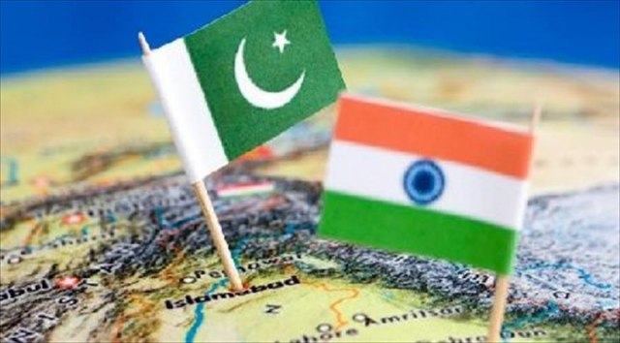
JAHON TARIXI
10-sinf
Mavzu:
1946-1991-yillarda Hindiston va Pokiston

Slide 2
Reja
1
Hindiston mustaqilligining e’lon qilinishi.
2
Iqtisodiy rivojlanish. Zamonaviy siyosiy tizimning shakllanishi.
3
1960-1970-yillardagi inqiroz. Tashqi siyosat.
4
Pokiston.

Slide 3
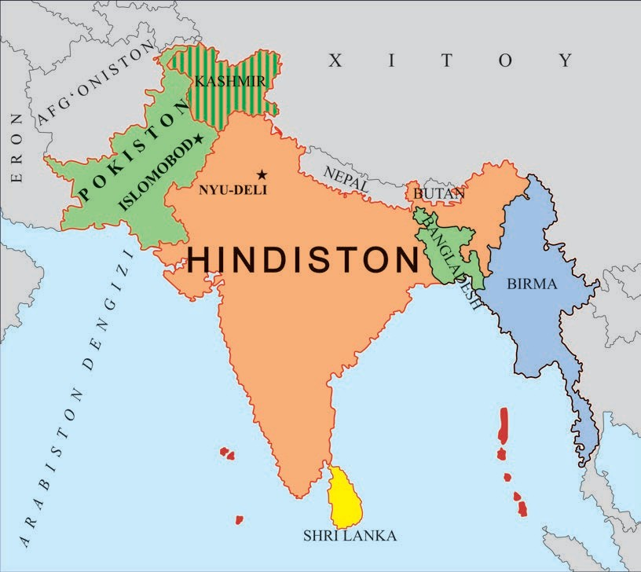
Hindiston haqida
Maydoni – 3,3 mln km²
Aholisi – 1 mlrd 359 mln. kishi (2018-yil)
Poytaxti – Yangi Dehli.
28 shtat va 7 ittifoq hududga bo‘linadi

Slide 4
Hindiston – federativ respublika. Buyuk Britaniya boshchiligidagi Hamdoʻstlik tarkibiga kiradi. Amaldagi konstitutsiyasi 1950-yil 26-yanvardan kuchga kirgan; keyinchalik oʻzgartishlar kiritilgan. Davlat boshligi – prezident va u 5 yil muddatga saylanadi. 1945 - yildan BMT aʼzosi.
Hindiston haqida

Slide 5
Urush oqibatlari
Ikkinchi jahon urushi tugashi bilan Hindistondagi hind va musulmon diniy jamoalari o‘rtasida kelishmovchiliklar yanada keskinlashdi.
Buning ustiga urushdan keyingi oziq-ovqat inqirozi Hindistonni ocharchilik holatiga olib kelib, ahvolni juda murakkablashtirdi.
Bu holat Buyuk Britaniyani tezroq Hindistonni tark etishga majbur qildi.

Slide 6
1946-yil 9-dekabrda Ta’sis majlisi ochildi. Inglizlar Hindistonni ikkita davlatga – Hindiston va Pokistonga bo‘lish rejasini ishlab chiqdi. Aholining hind va musulmon diniy jamoalariga mansubligi bo‘linish uchun asos qilib olindi.

Slide 7
Hindistonning bo‘linishi
1947-yil 15-avgust kuni ikkita mustaqil davlat – Hindiston va Pokiston tashkil topganligi e’lon qilindi.

Slide 8
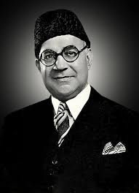
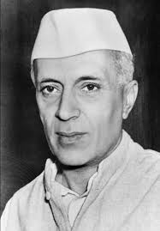
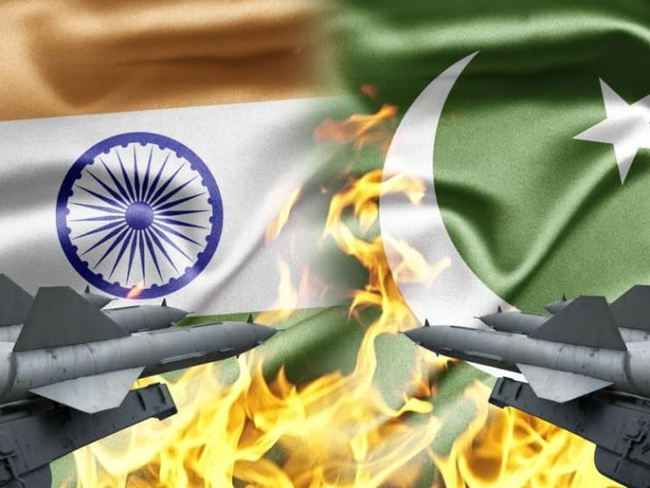
Ikki davlat rahbarlari
Liikat Alixan
Javaharlal Neru

Slide 9
Bo‘linish oqibatlari
Hidistonning bo‘linishi ko‘plab muammolarni keltirib chiqardi. Bo‘linish paytidagi mojarolarda odamlarning ommaviy o‘ldirilishi uzoq yillarga Hindiston va Pokiston o‘rtasida o‘zaro dushmanlik hissini shakllantirdi.
O‘z yurtini tashlab, boshqa hududlarga ko‘chish ham millionlab kishilar hayotiga salbiy ta’sir ko‘rsatdi.

Slide 10
Hindiston – Pokiston ziddiyatlari
Musulmonlarni himoya qilganlikda ayblangan Maxatma Gandi hind-mutaassibi tomonidan o‘ldirildi.
M. Gandining o‘limi hindlar uchun juda katta milliy fojia bo‘ldi. Bu fojia jazavaga tushgan olomonni biroz jilovladi, o‘ylab ko‘rishga, qon to‘kishni to‘xtatishga majbur qildi.

Slide 11
Mustamlakachilikning iqtisodiy qoldiqlarini yengib o‘tish oson kechmadi. Hukumat keng islohotlar olib bordi. Iqtisodning barcha sohalari erkin bozor siyosatiga jalb qilinib, ular asosini xususiy tadbirkorlik va xususiy investitsiyalar tashkil qildi.

Slide 12
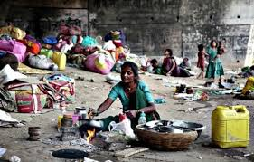
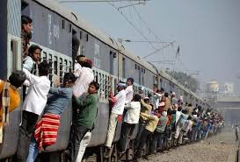
Iqtisodiy ahvol
Eng katta islohot agrar sohada o‘tkazildi. Yer dehqonlarga tarqatildi. Biroq mehnat unumdorligi o‘smadi, hosildorlik juda sekin o‘sdi, oziq-ovqat muammosi yana uzoq vaqt saqlanib qoldi.

Slide 13
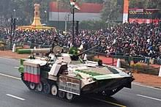
1950-yillarning ikkinchi yarmi – 1960-yillar Hindistonda jadal industrlashtirish boshlandi. Davlatga qarashli yirik sanoat korxonalari qurildi.

Slide 14
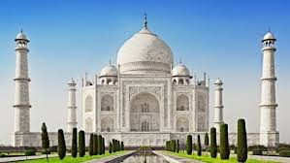
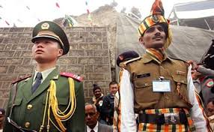
XX asrda mustaqillikka erishgan Osiyo va Afrika mamlakatlari ichida Hindiston muqim parlament demokratiyasini shakllantira olgan yagona davlat bo‘ldi.
1949-yili Hindistonning yangi Konstitutsiyasi qabul qilindi.

Slide 15
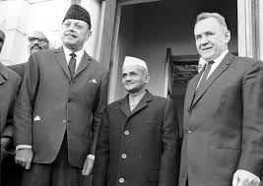
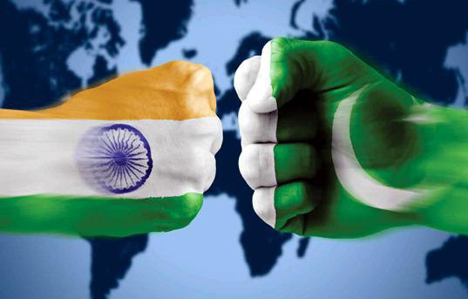
1965-yil Hindiston bilan Pokiston o‘rtasida boshlangan urush Hindistonda ichki siyosiy barqarorlikka ham salbiy ta’sir ko‘rsatdi. Urushni to‘xtatish uchun 1966-yili Toshkentda Hindiston va Pokiston o‘rtasida muzokaralar bo‘lib, Toshkent deklaratsiyasi qabul qilindi.

Slide 16
Iqtisodiy qiyinchiliklar ortib bordi. 1966 – 1967-yillarda iqtisodda turg‘unlik yuz berdi. Sanoat o‘sishi past darajada bo‘ldi. Mamlakatga ochlik doimiy xavf solib turdi.
1960-yillarda agrar islohot o‘tkazildi.

Slide 17
Ammo u ahvolni sezilarli yaxshilamadi. Hind dehqonlari hali ham ochlik darajasida kun kechirardi. Shunday holatda bosh vazir Indira Gandi 1970-yillarda bir qator muhim islohotlarni amalga oshirdi.
Ular, iqtisodga davlat aralashuvini kamaytirishga qaratilgan edi. Natijada sanoat va qishloq xo‘jaligining yillik o‘sishi keskin oshdi.

Slide 18
Iqtisodiy inqiroz
1980-yillar o‘rtalaridan mamlakat g‘alla bilan o‘zini o‘zi ta’minlay boshladi. Chet el investitsiyalari ham ko‘paydi.
Ammo 1990-yillar boshida Hindistonning iqtisodiy ahvoli yana yomonlashdi. Iqtisodiy o‘sish deyarli to‘xtadi, inflyatsiya kuchaydi, ishsizlik oshdi.

Slide 19
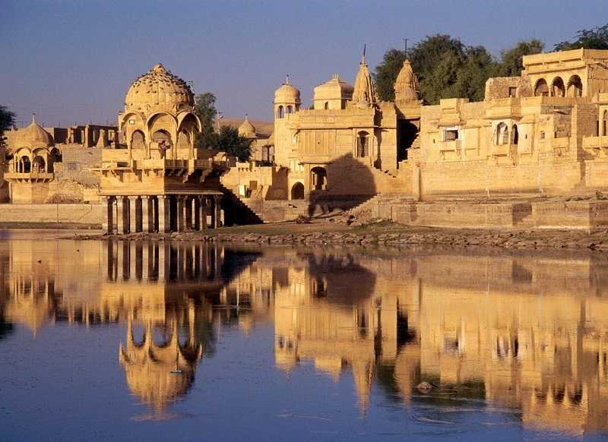
Tashqi siyosat
1950-yillari “J. Neru kursi” shakllandi. Bu buyuk davlatlar o‘rtasidagi mojarolardan chetda turish siyosati edi.
J.Neru Qo‘shilmaslik harakatining tashabbuskorlaridan biri bo‘ldi. Qo‘shilmaslik harakati Hindistonning butun XX asrdagi tashqi siyosatini belgilab berdi.

Slide 20
Pokiston haqida
Maydoni – 803 940 km²
Aholisi – 218 mln kishi (2018-yil)
Poytaxti – Islomobod.

Slide 21
Pokiston haqida
Pokiston – Buyuk Britaniya boshchiligidagi Hamdoʻstlik tarkibiga kiruvchi islom respublikasi. Amaldagi konstitutsiyasi 1973-yil qabul qilingan, 1977-yil ta‘qiqlangan va 1985-yil 30-dekabrda qayta tiklangan.
Davlat boshligʻi – prezident u 5 yil muddatga saylanadi. Qonun chiqaruvchi hokimiyat – 2 palatali parlament (Senat va Milliy assambleya), ijrochi hokimiyat – prezident va hukumat. Bosh vazirni prezident tayinlaydi. 1947-yildan BMT a‘zosi.

Slide 22
Pokiston haqida
Islom dini Pokiston uchun millatni jipslashtiruvchi omil bo‘lib keldi. Ammo mustaqillikdan so‘ng mamlakat murakkab siyosiy jarayonlarni boshidan kechirdi.

Slide 23
Pokiston haqida
Diniy va hududiy mojarolar barqaror siyosiy tizimning shakllanishiga, iqtisodning rivojlanishiga xalaqit berdi. Pokistonda mehnatkashlarning ahvoli og‘irligicha qoldi.

Slide 24
Pokiston siyosiy hayoti
1977-yili harbiy to‘ntarish ro‘y berdi – hokimiyatga general Ziyo ul-Haq keldi. U parlamentni tarqatib yubordi, premyer-ministrni vazifasidan ozod qildi va erkin saylovlar tayinladi.

Slide 25
B.Bxutto davri
1988-yilgi saylovlar natijasida hokimiyatga Benazir Bxutto boshchiligidagi Pokiston xalq partiyasi keldi. B. Bxutto mamlakatning bosh vaziri bo‘ldi. Ziyo ul-Haq davrida qamoqqa olingan barcha siyosiy arboblarga amnistiya berildi.

Slide 26
B.Bxutto davri
1990-yili Pokiston prezidenti B. Bxutto hukumatini korrupsiyada ayblab, bosh vazirni lavozimidan ozod qildi, yangi saylov o‘tkazdi va unda B. Bxutto mag‘lubiyatga uchradi.

Slide 27
Kashmir – Osiyodagi, Hind daryosining yuqori havzasidagi tarixiy viloyat. 1947-yil 27-oktabrda esa Kashmirning Hindiston ittifoqiga kiritilgani toʻgʻrisidagi Yorliq imzolandi.
1948-yilning boshida Pokistonga ittifoqchi bo‘lgan mustaqil pushtun qabilalari Kashmirga bostirib kirdi.

Slide 28
Roja Hay Singh Hindistonga qo‘shilishini e’lon qildi. Kashmir hududiga Hindiston va Pokiston qo‘shinlari kiritildi. BMT vositachiligida urush 1949-yil yanvarida to‘xtatildi. Kashmirning uchdan bir qismi Pokistonga, uchdan ikki qismi Hindistonga o‘tdi. Bu dastlabki Hind-Pokiston urushi edi.

Slide 29
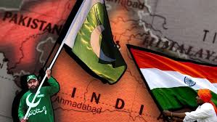
1965-yilning aprelida 2-urush boshlandi. Hindiston nazoratida bo‘lgan Rani-Kutch tog‘li hududi artilleriyadan o‘qqa tutilgach, keng miqyosdagi urush harakatlari boshlanib ketdi.
Bitim tuzilib, unga muvofiq Rani-Kutch hududi Pokistonga, Sialkat shahri atrofi bilan birga Hindistonga o‘tdi.

Slide 30
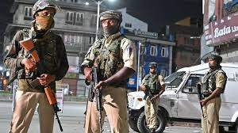
3-urushga Pokistondagi ichki siyosiy fojialar sabab bo‘ldi. 1970-yil dekabridagi parlament saylovida Sharqiy Pokistonni Bangladesh nomi bilan mustaqil davlatga aylantirishni istagan Mujibir Rahmon boshchiligidagi “Hurlik ittifoqi” partiyasi g‘alaba qozondi.
Bir millionga yaqin odam o‘ldirildi, 10 million odam Hindistonga qochib o‘tdi.

Slide 31
Mustaqil bajarish uchun topshiriqlar
Darslikning 119-120-betlarida berilgan savollarga javob yozing.
Yangi izohli atamalarni ko‘chirib oling.
Internet yordamida Hindiston va Pokiston tarixiga oid qiziqarli 10 ta fakt topib yozing.

